Slide 1
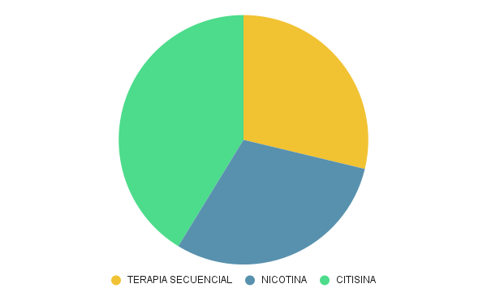
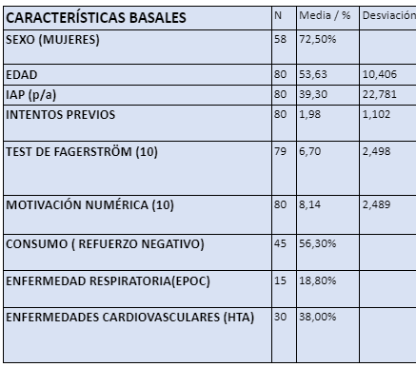
ESTUDIO PROSPECTIVO DE TRES RAMAS QUE COMPARA TERAPIA SUSTITUTIVA CON NICOTINA, CITISINA Y TRATAMIENTO SECUENCIAL CON CITISINA Y POSTERIORMENTE NICOTINA, PARA EVALUAR ABSTINENCIA Y VALORES DE COOXIMETRÍA
J. Fontoba Díaz¹, M. Figuerola Esteban¹, E. Doña Díaz¹
Unidad de Gestión Clínica de Enfermedades Respiratorias. Hospital Regional Universitario de Málaga¹
INTRODUCCIÓN
33
23
El tabaquismo es una enfermedad crónica, recidivante y de carácter adictivo. Primera causa evitable de muerte en España.
24
METODOLOGÍA
Gráfico 1. Número de pacientes con cada tratamiento
Estudio observacional prospectivo de Enero a Septiembre de 2023. En el que se compararon la abstinencia tabáquica a los 3 y 6 meses y los valores de cooximetría inicial y final de los pacientes según el tipo de tratamiento recibido: terapia sustitutiva con nicotina (combinada liberación lenta y rápida), citisina exclusivamente y terapia secuencial con citisina y posteriormente con nicotina. Para ello realizamos una comparación de medias mediante Chi-Cuadrado, test de ANOVA, y usamos el programa IBM SPSS Statics 25.
Tabla 1. Características basales de los pacientes

Slide 2
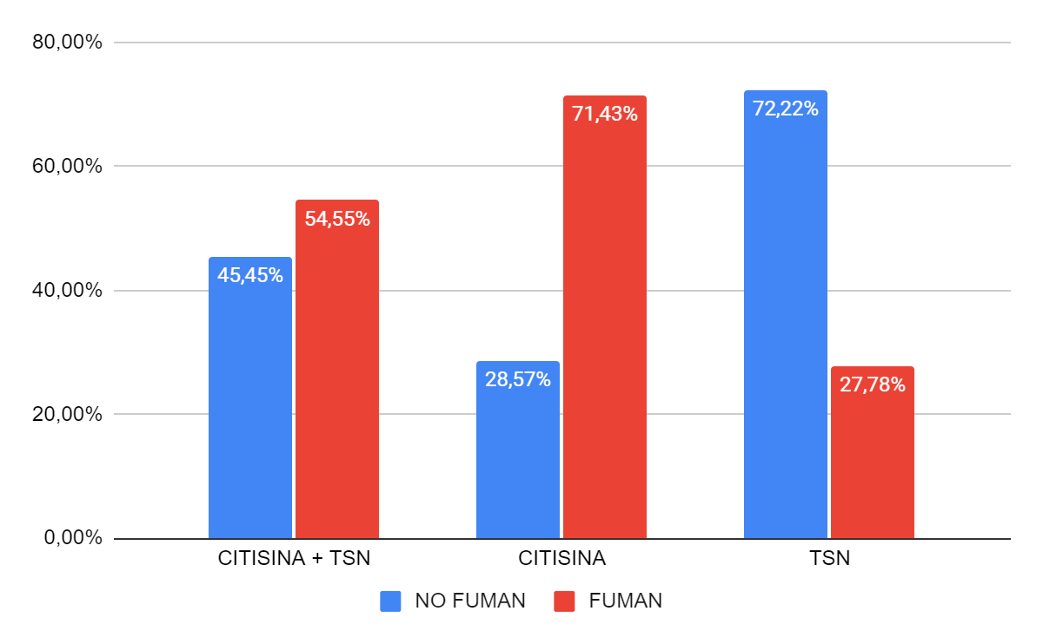
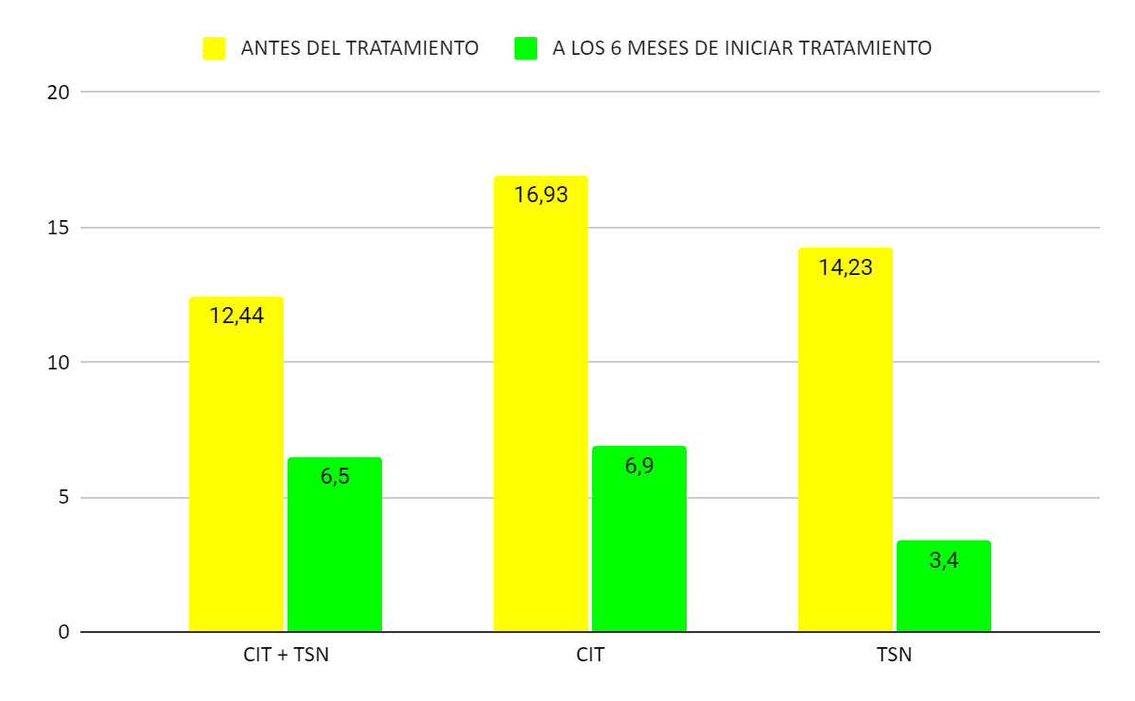
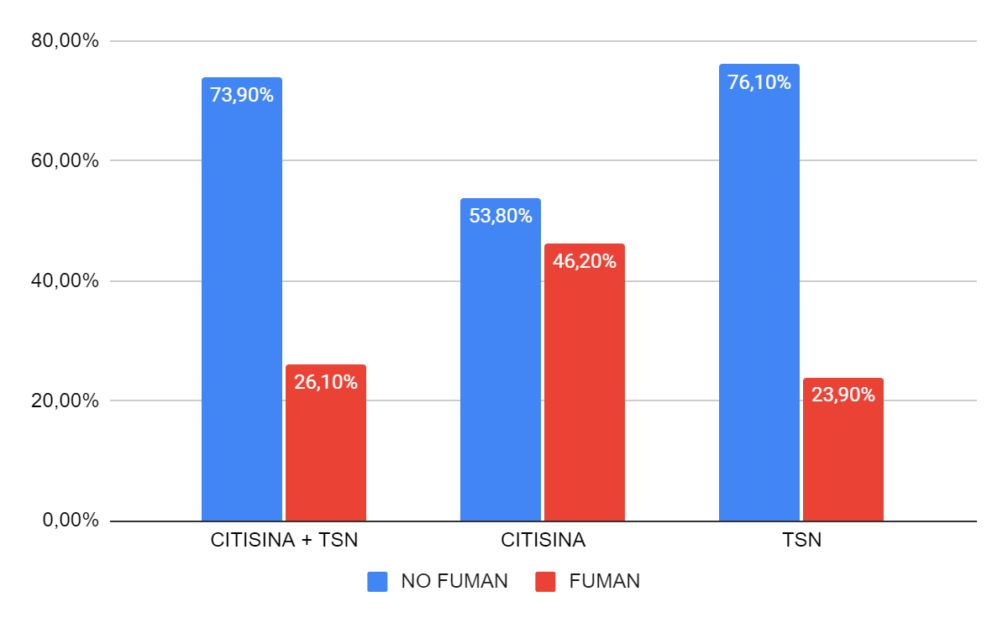
RESULTADOS
3 meses
6 meses
Gráfico 2. Comparación de porcentajes de abstinencia a los 3 y 6 meses según tratamiento
Gráfico 3. Comparación de medias de cooximetría antes de iniciar tratamiento y tras 6 meses de tratamiento
CONCLUSIONES
Mayores tasas de abstinencia con la terapia sustitutiva con nicotina a los 3 y 6 meses, alcanzando la significación estadística a los 6 meses. Los niveles de cooximetría fueron menores también en el grupo de terapia sustitutiva con nicotina sin significación estadística (p= 0,379).

